Slide 1
사회적문제해결과 디자인씽킹 - 플랫폼을 이용한 사회문제 해결
최영근 교수
* 사사표기: 본 강의는 SK그룹이 설립한 재단법인 사회적가치연구원의 사회혁신교육자네트워크 (ENSI: Educators’ Network for Social Innovation)에 등록되어 연구지원을 받은 과목입니다

Slide 2
지역혁신과 리빙랩
과학기술은 그간 경제성장 및 산업경쟁력 강화의 수단으로 인식되었으나, 최근에는 ‘지속가능한 발전’, ‘삶의 질 제고’, ‘사회문제 해결’, ‘국민편익 개선’ 등을 실현하기 위한 수단으로 그 의미가 확장
이는 기술에 대한 시각이 기술개발을 넘어 기술의 사회적 활용‧확산을 강조하는 방향으로 변화하고 있으며, 기술 사용자(수용자)로서 시민 및 시민사회의 역할이 강화됨을 의미
삶의 질 제고, 지속가능한 발전 등 다양한 사회적 목표를 포괄하는 3세대 혁신정책, 사회적 혁신정책(societal innovation policy), 수요 기반 혁신정책(demand-based
innovation policy), 포용적 혁신(inclusive innovation), 사용자 주도형 혁신정책 등이 이러한 흐름을 반영하고 있다(성지은 외, 2010; 2012; 2013).

Slide 3
지역혁신과 리빙랩
국가연구개발 또한 과제 발굴, 사업기획, 사업실행, 평가 등에서 새로운 접근을 위한 실험
대표적인 사례가 사회문제 해결형 연구개발사업으로 과학기술 활동을 새로운 프레임으로 접근하며, 사회·기술통합 기획, 리빙랩, 멘토링 제도, 실증 테스트베드 구축 등 새로운 방식이 도입되고 있음
특정 산업과 기업 육성이나 과학기술의 발전만을 우선시하는 전통 접근과는 달리 국민의 삶과 직결된 사회문제 해결을 목표
정부와 소수 전문조직이 문제를 정의하고 대안을 개발하는 것이 아니라 다양한 주체가 참여하여 혁신 활동을 기획·추진
무엇보다도 시민사회의 참여를 강조하는 것이 특징이며, 이를 기반으로 생활밀착형 사회이슈를 발굴

Slide 4
지역혁신과 리빙랩
발굴된 문제를 해결하기 위해 기술개발부처와 정책부처의 협업이 이루어지고 이를 통해 기술과 법․제도, 서비스가 상호 부합하는 종합 해결책을 개발하는 데 초점
실제 살아가는 생활공간에서 최종 사용자와 연구자가 함께 제품을 개발하고 실증·평가하는 개방형 혁신모델로서 리빙랩 방식을 활용(국가과학기술위원회, 2012; 송위진 외, 2013; 2014; 2015; 송위진·정서화, 2016).

Slide 5
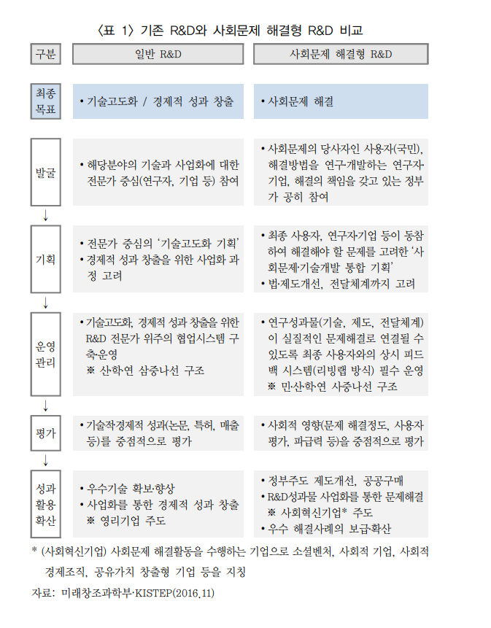
사회문제해결형 R&D

Slide 6
지역문제 해결을 위한 혁신활동변화
중앙정부의 연구개발과 차별 없이 진행되던 많은 지자체의 혁신활동에도 변화
지역별 특성을 반영하기보다 성장유망산업이나 돈 되는 기술에 집중된 연구(성지은·박미영, 2012), 기업을 위한 연구를 넘어 지역주민을 위한 연구를 고려하기 시작
이들 사업은 지역사회 또는 주민이 겪고 있는 문제 해결에 초점을 두고 있으며, 지역사회의 참여를 통해 지역사회의 문제를 해결하는 지역기반의 내생적 혁신모델을 제시
교육·주거·문화·사회 등 다양한 분야에서 실제 수요를 구체화하고 문제해결 지향성을 위해 사회현장에서 활동하는 사람들이 기획과정에 참여하는 등 다양한 시도 (송위진 외, 2015; 송위진·정서화, 2016).

Slide 7
지역문제 해결을 위한 혁신활동변화
서울시는 ‘서울형 R&D’ 정책에 따라 서울문제 해결을 위해 시비로 도시문제 해결형 기술개발사업을 추진
이 사업은 원천기술 육성 및 중소기업 지원 등의 공급자 중심의 기존 방식에서 벗어나 수요자 중심 연구개발을 표방
시정수요 과제의 경우에 개발된 제품․서비스의 수요처인 서울시 관련 부서가 참여하여 요구사항을 제시하고 연구개발 주체와 같이 사업을 진행
문제를 해결하는 동시에 공공구매 방식을 활용해 실용화를 지원해주는 틀이 만들어지고 있음(송위진 외, 2015; 송위진·정서화, 2016).
부산, 대구, 대전 등 일부 지자체에서도 지역문제 해결형 혁신사업의 새로운 실험으로서 지역기반의 수요 조사·발굴과 함께 리빙랩 도입을 검토 중

Slide 8
지역문제 해결을 위한 리빙랩 운동
리빙랩(Living Lab)은 ‘살아있는 실험실’ 또는 ‘일상생활 실험실’, ‘사용자 참여형 혁신공간’ 등 다양하게 정의
양로원·학교·도시 등 특정 공간·지역을 기반으로 공공연구부문, 민간기업, 시민사회가 협력하여 혁신활동을 수행하는 일종의 혁신모델이자 ‘혁신 플랫폼’ (Pallot, 2009; 성지은·박인용, 2016).
리빙랩은 사용자를 연구혁신활동의 객체가 아닌 주체로 보고 있으며, 폐쇄된 실험실에서 벗어나 실제 생활 현장에서의 실험·실증을 강조
리빙랩 활동은 사용자의 경험과 통찰력이 중요한 에너지, 주거, 교통, 교육, 건강 등 일상생활 분야에 밀접해서 진행
실제 사용자가 주도하고 생활현장을 기반으로 하는 실험·학습을 통해 기존 지역개발 및 혁신활동의 한계 극복을 기대(송위진·성지은, 2013; 성지은·송위진·박인용, 2014; 성지은·박인용, 2016).

Slide 9
리빙랩 발달 추이
리빙랩 초기에는 주로 기업의 제품 개발 및 사업화의 혁신도구로 활용하고자 사용자의 행동 관찰(PlaceLab)에 주목(Eriksson et al., 2005).
이것이 발전되어 현재 제품의 기획 단계부터 최종 사용자가 직접 참여하여 사업화 단계까지 전과정의 참여가 이뤄지고 있음(Dell’Era and Landoni, 2014; ENoLL, 2015).
최근에는 새로운 지역혁신 모델이자 지역문제 해결을 위한 방법론으로 부각되고 있음(성지은·송위진·박인용, 2014; 성지은·박인용, 2016).
그동안 지역사회 문제는 사회적기업, 비영리조직, 자활기업, 공공기관 등 지역의 사회혁신조직이 담당
그러나 이들이 과학기술을 활용해 더욱 적극적으로 문제 해결에 뛰어드는 것은 쉽지 않음
기술을 찾고 문제해결에 활용하기 위해서는 일정 수준이상의 전문성이 필요(송위진 외, 2015).

Slide 10
리빙랩 발달 추이
리빙랩은 다른 지역혁신 모델과는 달리 ICT 기반의 협력, 개방형 혁신, 사용자(시민, 공동체) 참여, 민간 파트너십 등을 갖추고 있어 지역문제 해결에 더 잘 대응할 수 있게 함
지역주민·공동체가 적극적으로 참여하며, 지역주민의 활동 패턴, 지식 역량을 탐색하고 이를 혁신주체(기업, 연구소 등)의 활동에 연계
지역사회에서 수행되는 실험은 지역 구성원 간의 합의를 기반으로 하며, 지역 맥락에 맞게 혁신 제품·서비스 및 혁신모델을 변화
일상생활과 밀접하게 연결되어 있는 문제의 해결에 초점을 맞추고 있어 지역 역량 확보의 정당성과 맞닿아 있음(성지은·송위진·박인용, 2013; 성지은·송위진·박인용, 2014; 송위진 외, 2015).

Slide 11
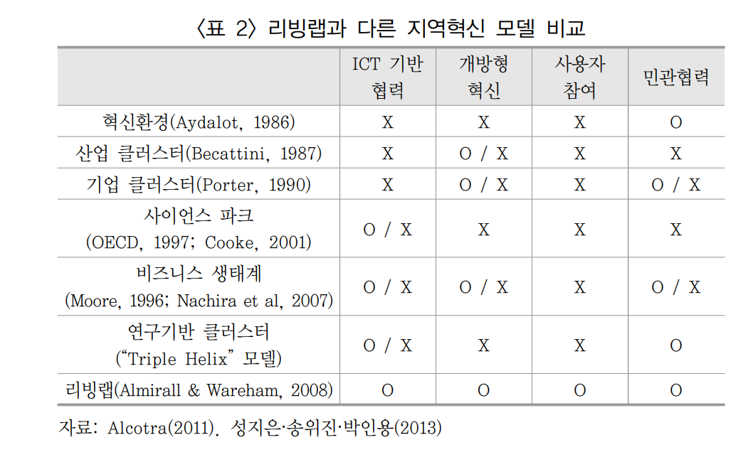
리빙랩의 차별성

Slide 12
리빙랩 연구 현황
리빙랩을 최근 지속가능한 지역을 위한 문제 해결형 도구로 인식하는 연구가 활발히 진행
리빙랩을 실제 현장의 맥락을 기반으로 하는 다양한 혁신 주체의 참여와, 개방적이고 사용자 주도적 혁신 활동을 이끄는 시스템으로 간주.
Leminen et al.(2012)은 시민, 지역사회 등 최종 사용자가 활발하게 참여하는 리빙랩 유형이 구조의 지속성과 지역의 문제해결을 위한 노력의 구체성이 더욱 강하게 나타난다고 주장

Slide 13
리빙랩 연구 현황
Eriksson et al.(2005)은 지역의 다양한 문제를 해결하는 움직임과 첨단 ICT를 활용한 리빙랩의 만남은 시민, 지자체, 대학, 연구기관 등 다양한 지역 주체 간 상호작용과 지역혁신 활동을 지원한다고 주장
이는 지역의 공공 서비스의 질을 높이고 지역 발전을 도모
리빙랩을 통해 구성되는 지역혁신 거버넌스는 경로의존성(path-dependence)과 잠김 효과(lock-in)를 넘어서는 새로운 혁신을 불러오며 지역의 난제를 해결(Eriksson et al., 2005).
리빙랩은 실제 현장에서 실행하는 여러 실험을 통해 지역의 사회적 맥락을 고려하며 지역의 문제를 실질적으로 해결(Niitamo et al., 2006).
도시 및 지역 문제 해결을 위한 리빙랩에 공동 생산자로서 시민의 역할이 점차 강조(Eskelinen et al., 2015; Hirvikoski, 2014).

Slide 14
리빙랩 연구 현황
Buhr et al.(2016)은 문제 정의부터 해결과정에 이르기 까지 정당성과 필요성에 대한 공감대가 형성되어야 함을 지적
지역 주민으로서 시민은 일상생활 속에서 체감하는 문제를 해결하기를 원하지만 변화에 대한 저항도 그만큼 거세기 때문
스웨덴과 핀란드 교외지역인 Alby와 Peltosaari에서 행해진 SubUrban Lab을 통해 ICT를 활용한 지역의 혁신 노력을 설명
이들은 위로부터의 지역 혁신 노력과 커뮤니티 기반인 아래로부터의 문제 해결 노력이 어우러지는 리빙랩 네트워크 구축 및 운영을 강조
리빙랩은 지역 내 혁신 역량을 모아 내생적 발전을 도모하며, 나아가 과학기술을 활용하여 지역문제를 해결하고자 하는 지역혁신의 새로운 패러다임
'리빙랩‘을 지역문제 해결 방안으로 명시

Slide 15
국내 리빙랩 추진 사례 - 북촌 IoT 리빙랩
북촌한옥마을은 대표적인 거주형 한옥밀집지역으로, 연간 100만 명이 방문하는 서울의 대표적인 관광지
그러나 최근 관광객이 급증하면서 소음과 주차 공간 부족으로 지역거주민의 불편이 야기
관광객을 대상으로 하는 상공인과 지역거주민 간 이해관계 해결에 대한 필요성이 제기
이러한 지역의 문제를 해결하기 위해 정부(미래창조과학부)는 2014년 5월에 사물인터넷 기본계획을 수립하고, 북촌을 사물인터넷 1단계(’15년) 시범지역으로 선정
센서, 스마트 디바이스 등 사물인터넷(IoT)을 활용하여 안전, 복지, 교통, 관광, 환경 등 다양한 도시문제 해결을 목적
이 과정에서 나타나는 문제점과 발전 방향을 도출하여 서울 전역으로 확대하려는 계획에 따라 북촌을 테스트베드로 삼아 도시문제 해결을 위한 실증 플랫폼으로 다양한 주체가 참여할 수 있는 리빙랩을 구축

Slide 16
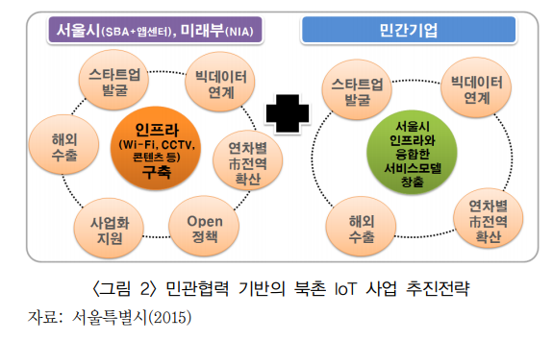
북촌 IoT 리빙랩 추진 체계

Slide 17
국내 리빙랩 추진 사례 - 북촌 IoT 리빙랩
북촌 주민들은 사전기획 단계에서 주도적인 역할을 하였고 지역주민과 시민들이 참여한 토론회에서 사용자가 겪는 문제점을 도출하고, 북촌 거주민, 사업체, 관광객 등을 대상으로 IoT서비스 모델 발굴을 위한 수요조사에 적극적으로 참여
그 결과, 안전, 환경, 교통, 관광, 주민편의 등의 분야에서 30개의 문제점을 도출하였고 각각의 문제를 분류/계층/내용으로 체계화하여 해결 요구사항을 명확하게 제시
민간 기업과 스타트업은 기술개발, 상품 활용 등의 활동을 주도적으로 수행함으로써 정부주도 사업이 겪는 ‘눈먼 돈’ 문제를 해결
서울시는 인프라 조성 단계까지만 개입하였고, 스타트업을 중심으로 한 실증서비스가 개발되었다.
‘IoT 스타트업·개발자 데모데이’를 통해 IoT 실증 아이디어를 제시한 28개의 민간기업 중 6개 스타트업 기업이 실증사업 협약을 체결
스타트업은 한옥방재, 주차공간, 주민편의(소음감소, 쓰레기수거 등), 관광안내 등 북촌의 도시문제를 해결할 수 있는 서비스를 개발하고 실증하였다.

Slide 18
국내 리빙랩 추진 사례 - 성대골의 에너지 전환전략
서울시 동작구에 위치한 성대골은 활발한 마을만들기 운동으로 도심지역에서 공동체를 회복한 뒤, 2011년 후쿠시마 원전사고를 계기로 안정적인 에너지 공급과 지속가능성에 대한 운동이 시작
‘생활 속 삶과 핵’을 주제로 강좌가 개설
‘착한에너지로 거듭나기’에 대한 다섯 개의 강좌와 워크숍(우리동네 녹색아카데미)으로 에너지 전환 운동이 본격화
마을 내에서의 에너지 전환을 위한 공통된 담론이 형성되었고, 성대골 에너지자립(전환)마을을 목표로 다양한 학습(에너지자립마을 견학 및 강의)과 실험(성대골 절전소, 착한에너지지킴이 동아리 조직, 착한에너지합창단 결성)이 시작
세계적인 관점에서 다루어져 온 기후변화를 지역 범위에서 해결하기 위한 시도가 시작

Slide 19
국내 리빙랩 추진 사례 - 성대골의 에너지 전환전략
이후, 서울시 에너지 자립마을 사업8)이 선정되어(2012) 마을 내에서 태양광 발전, 태양열온풍기 설치, 에너지카, 건물단열사업 등과 같은 에너지 관련 실험과 사업이 본격화
마을 내의 경제적 지속성을 확보하여 자립구조를 구축하기 위한 노력의 일환으로 마을기업, 햇빛발전협동조합, 마을닷살림협동조합, 에너지슈퍼마켓 등의 시범 사업을 추진
에너지 자립마을 비전에 부합하고 주민들이 실제적으로 필요로 하는 실험을 설계하고 추진할 수 있도록 주민들이 에너지 생산기술과 실험방법을 선택하고 실험을 주도하는 에너지 전환 리빙랩을 추진

Slide 20
국내 리빙랩 추진 사례 - 성대골의 에너지 전환전략
리빙랩 협의체는 주민참여 의사결정 구조를 1년간 지속적으로 학습하고, 실험할 수 있도록 추진
서울시 혁신기획관은 ‘2015년 민간단체 공익활동 지원사업’을 추진하여 성대골에 8개월 간 2,000만 원의 사업비를 지원
함께 선정된 사업 간의 정보를 공유하고 우수사례를 학습할 수 있는 장을 마련
동작구청은 현재 추진 중인 환경정책과 기술 대안과의 부합성에 대한 제언을 하고, 성대골 마을의 구성원 특징 및 에너지 소비 양상 등에 대한 자료를 제공
적정기술을 다루고 있는 참여 중소기업은 태양광·태양열온풍기·온수기·스마트그리드·패시브하우스·단열 등의 에너지 전환 기술을 제시하여 주민들이 선택할 수 있도록 대안을 제시
에너지 전환과 리빙랩 분야의 연구자에게 자문을 얻어 주민 주도의 의사결정이 가질 수 있는 전문성 부족의 한계를 보완

Slide 21
국내 리빙랩 추진 사례 - 대전 지역문제 해결 리빙랩 프로젝트 ‘건너유’
대전에서는 하천 범람을 실시간으로 확인할 수 있는 웹서비스를 개발해 시민의 불편을 해소하려는 리빙랩 실험
대전의 유성 홈플러스 인근 징검다리, 일명 ‘물고기다리’에서 호우 시 빈번하게 사고가 발생했으나 시 차원에서 뚜렷한 안전대책을 제시하지 못함
그러던 중, 다리에서 사망사고가 발생함에 따라(2014년 8월) 대전시 사회적자본지원센터 주도 하에 다리의 안전성 문제 해결을 위한 리빙랩 프로젝트(건너유)가 추진
하천의 범람과 안전 상태를 스마트폰으로 실시간 확인 가능한 웹서비스를 개발하여 시민의 불편 해소를 목적

Slide 22
국내 리빙랩 추진 사례 - 대전 지역문제 해결 리빙랩 프로젝트 ‘건너유’
건너유 프로젝트의 참여 주체는 대전광역시 사회적자본지원센터와 코워킹 스페이스 벌집에서 활동하고 있는 대전지역 청년들의 사회혁신조직, 메이커커뮤니티 ‘용도변경’, 일반시민
‘벌집’은 유성구에 위치한 창의적 커뮤니티로 청년층을 중심으로 다양한 프로젝트 진행이 가능하도록 공간을 공유하는 코워킹 스페이스(Co-working Space)로 리빙랩 공동스터디 및 워크숍을 설계
메이커커뮤니티 ‘용도변경’은 메이커(Maker) 및 개발자들의 커뮤니티로 3D프린터, 레이저커터 등을 보유하고 소규모 워크숍 등을 진행하는 자작(Self-making) 커뮤니티로 오프소스를 조사하고 태양광 충전 모듈 개발, IoT를 이용한 무선 IP카메라 장착, 반응형 모바일 웹 등의 다양한 기술을 활용하여 프로토타입을 제작

Slide 23
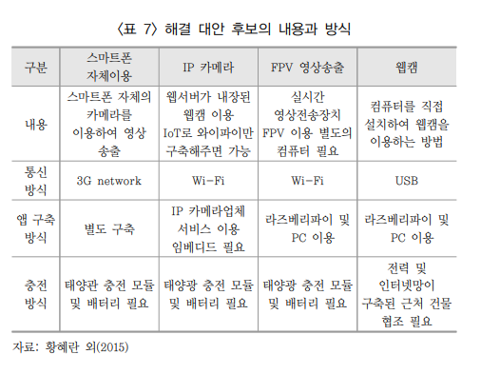
국내 리빙랩 추진 사례 - 대전 지역문제 해결 리빙랩 프로젝트 ‘건너유’

Slide 24
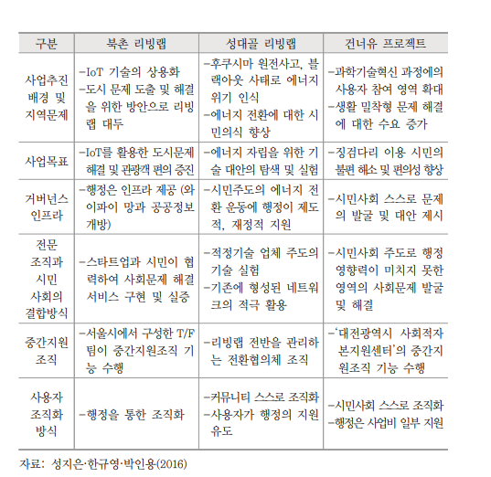
국내 리빙랩 추진 사례 비교

Slide 25
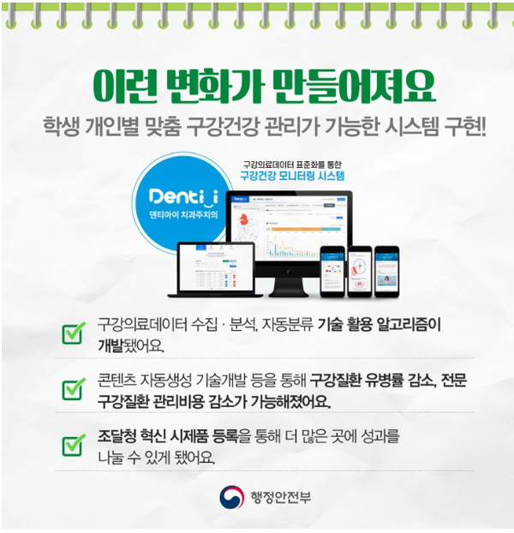
디지털 기술을 이용한 사회문제 해결 - 부산, 학생용 스마트 덴탈케어
대한민국은 2018년 기준 OECD국가 중 만12세 우식경험영구치지수 최하위권
부산시는 한국 전체평균보다 나빠 학생·아동 구강건강 상태 개선이 시급
2019년 부산광역시에서는 교육청, 치과의사회, 보건교사, 학생·학부모 참여를 통해 초등학생 약15만명의 구강건강 정보를 축적하고 개인별 맞춤 구강건강 교육 영상 및 자료를 제공 받을 수 있는 시스템을 구축

Slide 26
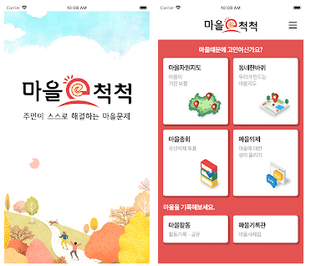
디지털 기술을 이용한 사회문제 해결 - 광주, 마을e척척, 지역문제 해결 중심의 마을리빙랩 플랫폼
2019년 광주광역시 내 680여개 공동체가 마을 현안 발굴과 해결을 위해 노력하고 있으나 오프라인 중심 활동만으로는 한계가 있어 주민들의 참여와 소통, 마을 문제 해결에 도움이 되는 정보기반이 필요
광주광역시는 마을e척척, 지역문제 해결 중심의 마을리빙랩 플랫폼을 통해 온라인 마을 총회(온라인 투표, 회의록 작성 기능)와 디지털 마을지도(공공시설, 공유도구, 공간 등 마을자원 및 문제상황 지도화)로 공동체 활동 지원 플랫폼 구축

Slide 27
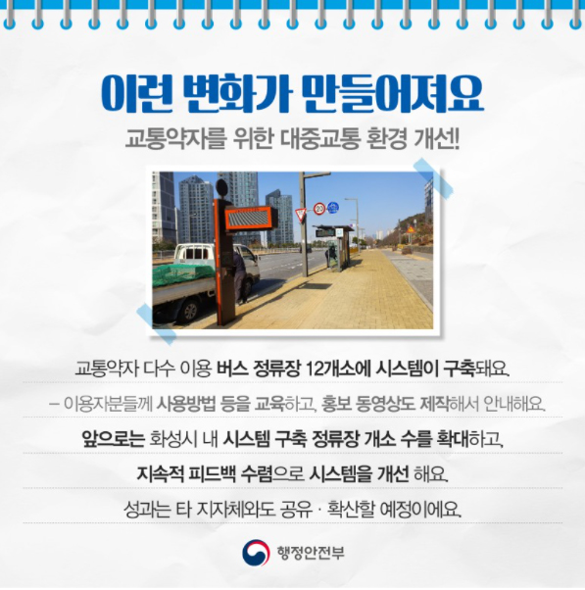
디지털 기술을 이용한 사회문제 해결 - 경기 화성, 교통약자 이동권 보장 대중교통 안전서비스 구축
2020년 경기 화성은 저청력자, 시각 장애인 및 교통약자에게 특화된 대중교통 서비스를 제공해 교통약자의 이동권 보장이 필요
경기 화성은 교통약자 이동권 보장을 위한 대중교통 안전서비스 구축을 통해 시각장애인을 위한 버스 정보 단말기(BIT) 음석인식 시스템, 저청력자를 위한 텔레코일존 시스템, 교통약자를 위한 승객대기 인식 시스템을 통해 이용자가 편리하게 버스 도착정보를 획득해 대중교통을 안전하게 이용할 수 있도록 시스템을 구현

Slide 28
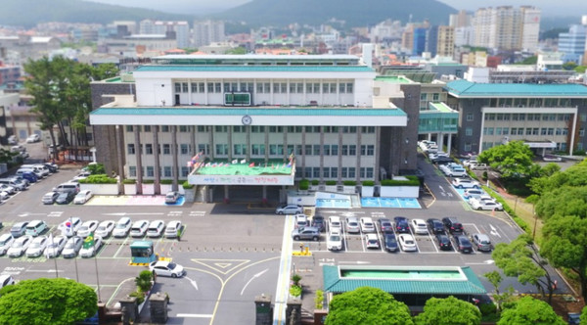
디지털 기술을 이용한 사회문제 해결 - 제주, 특수학교 통학버스의 실시간 위치정보 제공 서비스
2020년 제주특별자치도에서는 특수학교 학부모와 교사의 참여로 실시간 통학버스 위치를 손쉽게 확인할 수 있는 서비스를 개발
이를 통해 그동안 정확한 통학버스 위치와 예상 도착시간을 몰라 불편하고 불안했던 문제를 해결해 현재 제주도 내 3개 특수학교 250여명 학생들이 혜택
올해에는 서울, 부산, 광주, 강원, 전남, 경남, 제주 등 전국 각지에서 주민-민간기업-지자체 협력으로 주민 맞춤형 서비스 개발이 추진

